Slide 1
虚心的人有福了
马太福音5:3

Slide 2
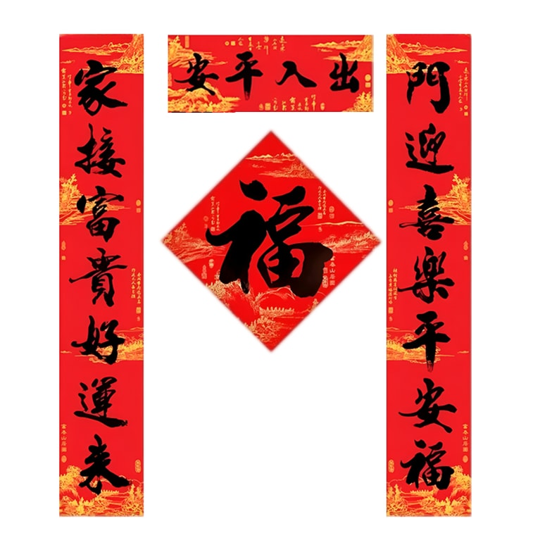

Slide 3
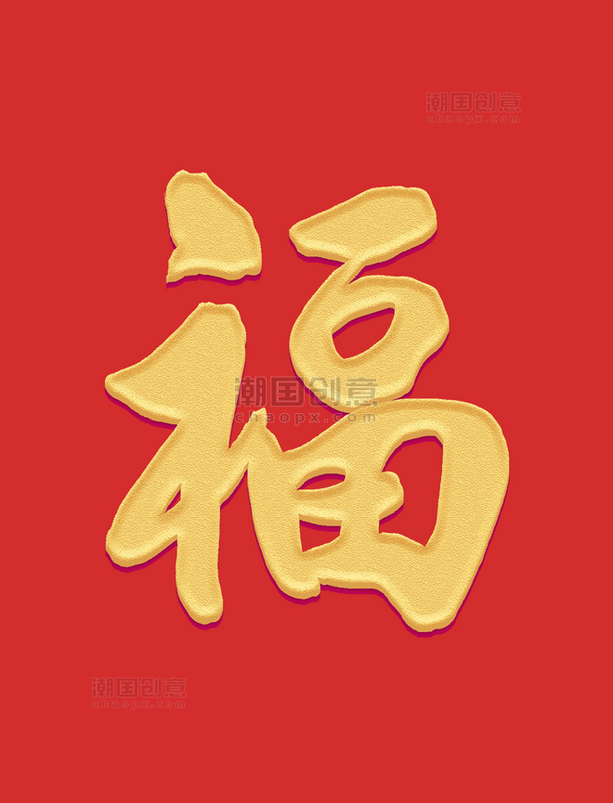




Slide 4
登上宝训—— 论福

Slide 5
向圣经看上帝 向内心看自己 向群体看他人
虚心的人

Slide 6
一、向圣经看上帝（诗篇27：4）
虚心的人有福了，因为天国是他们的。
马太福音5:3
有一件事，我曾求耶和华，我仍要寻求。就是一生一世住在耶和华的殿中，瞻仰他的荣美，在他的殿里求问。 （诗27:4）

Slide 7
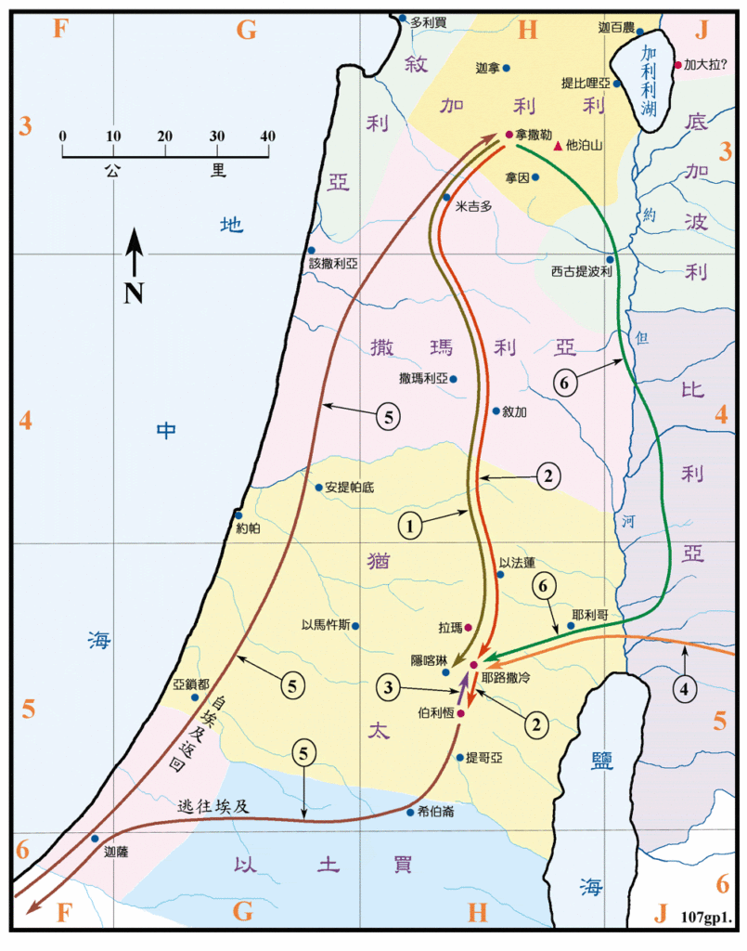

Slide 8

虚心：直译为“心灵极度贫穷的状态”
天国即神的国，是上帝统治，掌权，治理的地方。
祂赶鬼，是神国权能的彰显。
祂医病，是神国恢复的记号。
祂赦罪，是神国恩典的核心。

Slide 9

寻求神的心路历程：
曾求——过去的祷告
仍要寻求——现在的行动
一生一世——终生的方向

Slide 10

神不仅施行惊心动魄的神迹奇事，神也关心他们的饮食起居，关心他们的社会公义，日常责任与诚实；神关心司法公正，关心以色列人的人际关系，弱势群体，日常责任。神不是只关心圣殿里的祷告，祂也关心田间的牛羊、市场的交易、邻里的纠纷。神关心的是一个完整的生命与社会。

Slide 11

二、向内心看自己（罗马书12:3）
罗12:3：不要看自己过于所当看的，要照着神所分给各人信心的大小，看得合乎中道。

Slide 12
“合乎中道”直译为：清醒、节制、理性地看待自己。
“过于” 这两个字直译为：越界，不是“稍微自信一点”，而是超过神给你的位置。

Slide 13
如何看得合乎中道
虚心的人承认差异，却不比较。（罗12:4-5）
虚心的人接受托付，而不攀比。（太25：14-30）
虚心的人承认有限，却不否定自己（林12:20-22）

Slide 14
三、向群体看他人（徒3:1-10）
徒3:1-10 申初祷告的时候，彼得，约翰，上圣殿去。一个人，生来是瘸腿的，天天被人抬来，放在殿的一个门口，那门名叫美门，要求进殿的人周济。他看见彼得约翰将要进殿，就求他们周济。彼得约翰定睛看他。彼得说，你看我们。那人就留意看他们，指望得着什么。彼得说，金银我都没有，只把我所有的给你，我奉拿撒勒人耶稣基督的名，叫你起来行走。于是拉着他的右手，扶他起来，他的脚和踝子骨，立刻健壮了。就跳起来，站着，又行走。同他们进了殿，走着，跳着，赞美神。百姓都看见他行走，赞美神。

Slide 15
瘸腿的人—他每天都在期待。(徒3:1-:3）
期待被打破—彼得的回应。 （徒3：6）
转向神—期待得到医治。 （徒3：7-9）

Slide 16
总结
虚心的人有福了——不是外在条件，而是从内心深处转向神，承认自己的有限，渴望神的恩典。
虚心的人:
向上看——寻求神，认识神；
向内看——清楚自己的恩赐与有限；
向外看——理解他人的有限，不抱不切实际的期待。
这样的人，天国是他们的，必在神的国度中经历真正的福气与平安。

